Slide 2
是非題
( ) 1. 陣列是由一組相同型態的變數所
組成，它們使用同一個名稱，並
且藉由索引值來指定陣列中第幾
個元素，是程式語言中很常用來
儲存資料的一種結構。

Slide 3
是非題
( O ) 1. 陣列是由一組相同型態的變數所
組成，它們使用同一個名稱，並
且藉由索引值來指定陣列中第幾
個元素，是程式語言中很常用來
儲存資料的一種結構。

Slide 4
是非題
( ) 2. 在 Scratch 中，我們使用變數來
實作陣列的功能，可以較彈性的
儲存不同型態的資料到同一個變
數中。

Slide 5
是非題
( X ) 2. 在 Scratch 中，我們使用變數來
實作陣列的功能，可以較彈性的
儲存不同型態的資料到同一個變
數中。

Slide 6
是非題
( ) 3. 一個變數可以儲存很多資料，當
我們有很多資料要儲存時，也可
以使用變數來解決這個問題。

Slide 7
是非題
( X ) 3. 一個變數可以儲存很多資料，當
我們有很多資料要儲存時，也可
以使用變數來解決這個問題。

Slide 8
是非題
( ) 4. 將全校學生以班級編班，比擬為
陣列，則學生就代表元素，每一
個班級就代表一個索引值，座號
就代表陣列名稱。

Slide 9
是非題
( X ) 4. 將全校學生以班級編班，比擬為
陣列，則學生就代表元素，每一
個班級就代表一個索引值，座號
就代表陣列名稱。

Slide 10
是非題
( ) 5. 在程式中，插入新的數字到陣列
的第1項，會把原本第1項的數字
移到第 2 項，原本第 2 項的數字
會移到第 3 項，依此類推 ⋯。

Slide 11
是非題
( O ) 5. 在程式中，插入新的數字到陣列
的第1項，會把原本第1項的數字
移到第 2 項，原本第 2 項的數字
會移到第 3 項，依此類推 ⋯。

Slide 12
是非題
( ) 6. 在取用清單中的每個項目時，可
以使用一個索引值變數，然後用
迴圈去取用每個元素。

Slide 13
是非題
( O ) 6.在取用清單中的每個項目時，可
以使用一個索引值變數，然後用
迴圈去取用每個元素。

Slide 14
是非題
( ) 7. 在 Scratch 中，一般我們所說的
「打亂」數字排列順序，可以利
用運算積木中的「隨機取數」來
完成。

Slide 15
是非題
(O) 7. 在 Scratch 中，一般我們所說的
「打亂」數字排列順序，可以利
用運算積木中的「隨機取數」來
完成。

Slide 16
是非題
( ) 8. 在 Scratch 中，依變數的有效範
圍，可以分為全域變數與角色變
數兩種。

Slide 17
是非題
( O ) 8. 在 Scratch 中，依變數的有效範
圍，可以分為全域變數與角色變
數兩種。

Slide 18
是非題
( ) 9. 新增一個變數時，需要選擇該變數
的種類，若選擇適用於所有角色則
為「角色變數」。

Slide 19
是非題
( X ) 9. 新增一個變數時，需要選擇該變數
的種類，若選擇適用於所有角色則
為「角色變數」。

Slide 20
是非題
( ) 10. 對於重複出現的程式碼，可以透
過找出規則，運用重複結構來精
簡程式碼， 而對於重複出現的
角色，也可以透過分身來精簡程
式碼。

Slide 21
是非題
( O ) 10. 對於重複出現的程式碼，可以透
過找出規則，運用重複結構來精
簡程式碼， 而對於重複出現的
角色，也可以透過分身來精簡程
式碼。

Slide 22
選擇題
小琳利用 Scratch 設計自動量測及記錄全
班同學體溫的程式，請問下列何者最適合
用來儲存體溫資料? (A) 清單
(B) 移動
(C) 變數
(D) 外觀

Slide 23
選擇題
小琳利用 Scratch 設計自動量測及記錄全
班同學體溫的程式，請問下列何者最適合
用來儲存體溫資料? (A) 清單
(B) 移動
(C) 變數
(D) 外觀

Slide 24
選擇題
2. 清單中的項目編號對應到下列哪一個陣列
的概念？
(A) 陣列名稱
(B) 索引值
(C) 元素
(D) 陣列長度

Slide 25
選擇題
2. 清單中的項目編號對應到下列哪一個陣列
的概念？
(A) 陣列名稱
(B) 索引值
(C) 元素
(D) 陣列長度

Slide 26
選擇題
3. 小翰想在 Scratch 中新增一個清單，他應
該點選程式面板中哪一種積木類別？
(A) 動作
(B) 事件
(C) 控制
(D) 變數

Slide 27
選擇題
3. 小翰想在 Scratch 中新增一個清單，他應
該點選程式面板中哪一種積木類別？
(A) 動作
(B) 事件
(C) 控制
(D) 變數

Slide 28
選擇題
4. 在清單圖示中，點擊左下方+號，有什麼
樣的功能？
(A) 刪除清單資料
(B) 輸出清單資料
(C) 增加清單資料
(D) 沒有反應

Slide 29
選擇題
4. 在清單圖示中，點擊左下方+號，有什麼
樣的功能？
(A) 刪除清單資料
(B) 輸出清單資料
(C) 增加清單資料
(D) 沒有反應

Slide 30
選擇題
5. 為什麼建立清單時，需要先刪除清單中的
所有項目？
(A) 才不會每點一次綠旗，就加入相同的
資料。 (B) 可以區隔資料類別。 (C) 可以刪除比較奇怪的資料。
(D) 其實不需要先刪除清單中的所有項目。

Slide 31
選擇題
5. 為什麼建立清單時，需要先刪除清單中的
所有項目？
(A) 才不會每點一次綠旗，就加入相同的
資料。 (B) 可以區隔資料類別。 (C) 可以刪除比較奇怪的資料。
(D) 其實不需要先刪除清單中的所有項目。

Slide 32
選擇題
6.下列有關角色變數和全域變數的敘述，
何者正確？
(A) 角色變數前面會標示角色名稱。
(B) 全域變數前面不會特別標示角色名稱。
(C) 全域變數適用所有角色。 (D) 以上皆是。

Slide 33
選擇題
6.下列有關角色變數和全域變數的敘述，
何者正確？
(A) 角色變數前面會標示角色名稱。
(B) 全域變數前面不會特別標示角色名稱。
(C) 全域變數適用所有角色。 (D) 以上皆是。

Slide 34
選擇題
7. 有關全域變數和角色變數的差別，下列
敘述何者正確？
(A) 全域變數適用特定角色；角色變數適用
全部角色。
(B) 全域變數適用全部角色；角色變數適用
特定角色。
(C) 兩者其實差不多。
(D) 全域變數可以容納的數字比較大。

Slide 35
選擇題
7. 有關全域變數和角色變數的差別，下列
敘述何者正確？
(A) 全域變數適用特定角色；角色變數適用
全部角色。
(B) 全域變數適用全部角色；角色變數適用
特定角色。
(C) 兩者其實差不多。
(D) 全域變數可以容納的數字比較大。

Slide 36
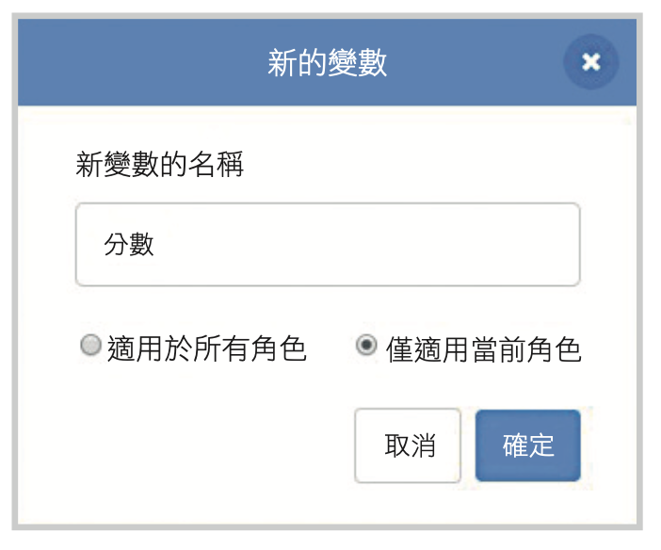
選擇題
8. 在 Scratch 中建立新變數的視窗如右圖，
請問下列敘述何者錯誤？
(A)變數名稱可取中文或英文。
(B) 「適用於所有角色」代表
此變數為全域變數。
(C) 「僅適用當前角色」代表
此變數為角色變數。
(D) 系統預設是「僅適用當前角色」。

Slide 37
選擇題
8. 在 Scratch 中建立新變數的視窗如右圖，
請問下列敘述何者錯誤？
(A)變數名稱可取中文或英文。
(B) 「適用於所有角色」代表
此變數為全域變數。
(C) 「僅適用當前角色」代表
此變數為角色變數。
(D) 系統預設是「僅適用當前角色」。

Slide 38
選擇題
9.使用分身有什麼好處？
(A) 方便複製出更好看的角色。
(B) 可以製造特殊效果。
(C) 方便快速複製相同的角色程式。
(D) 方便隱藏角色。

Slide 39
選擇題
9.使用分身有什麼好處？
(A) 方便複製出更好看的角色。
(B) 可以製造特殊效果。
(C) 方便快速複製相同的角色程式。
(D) 方便隱藏角色。

Slide 40
選擇題
10. 使用下列哪一個方式複製新角色，就
可以把程式碼歸納在一個角色上，修
改程式碼也只需要更改一次即可？
(A) 清單
(B) 分身 (C) 變數
(D) 廣播訊息

Slide 41
選擇題
10. 使用下列哪一個方式複製新角色，就
可以把程式碼歸納在一個角色上，修
改程式碼也只需要更改一次即可？
(A) 清單
(B) 分身 (C) 變數
(D) 廣播訊息

Slide 42
素養題
小新是資訊科技小老師，他幫老師製作一款抽籤的程式，程式會將全班同學的座號放入 抽籤清單，並且在按下綠色按鈕後，隨機抽出一位同學，請回答下列問題。

Slide 43
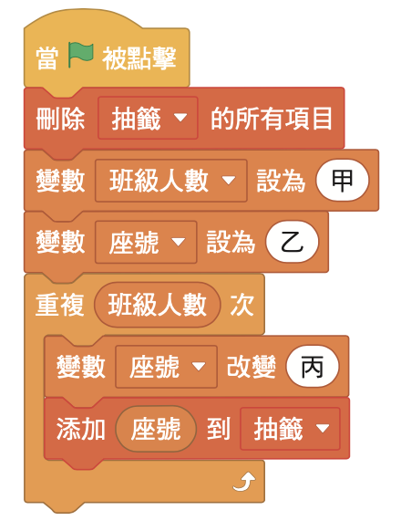
素養題
( A ) 1. 小新班上總共有30人，座號由 1 號到
30 號，要讓全班同學都有機會被抽到，
需要在下圖程式中的何處填上30呢 ?
(A) 甲
(B) 乙
(C) 丙
(D) 丁

Slide 44
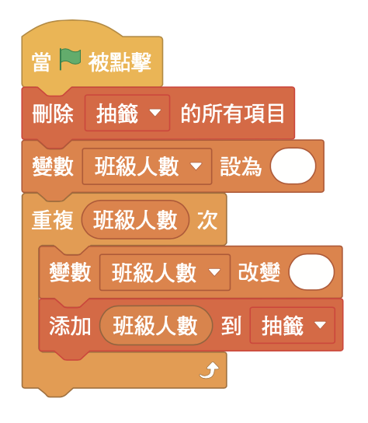
素養題
( C ) 2. 若是改寫程式，並將變數班級人數
設為30 後，程式會有什麼改變 ?
(A) 程式變簡單，且與原本的
程式運作不會有任何不同。
(B) 程式稍微不同，但不影響
抽籤功能，一樣能夠只抽
出 1 到 30 號的同學。
(C) 在抽籤清單裡的座號有誤，
影響抽籤結果。
(D) 清單內完全沒有資料。

Slide 45
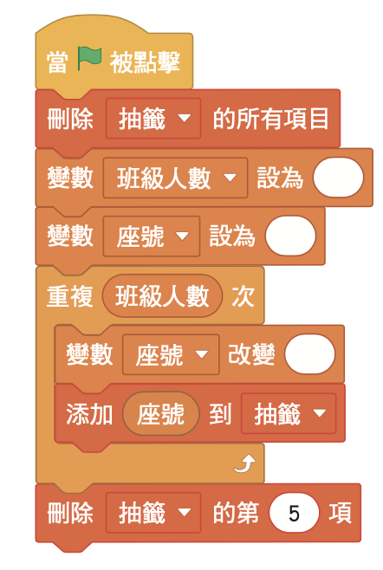
素養題
( A ) 3. 小明的座號是 5 號，但他不想被抽到，
於是更改了程式內容如下，請根據下圖
的程式，選出正確的答案 ?
(A)抽籤清單內沒有 5 號，
所以不會抽到 5 號 。
(B) 抽籤清單內有 5 號，
但是不會抽到 5 號 。
(C) 抽籤清單內沒有5號，
但是會抽到 5 號。
(D) 抽籤清單內有 5 號，所以也會抽到 5 號。

Slide 46
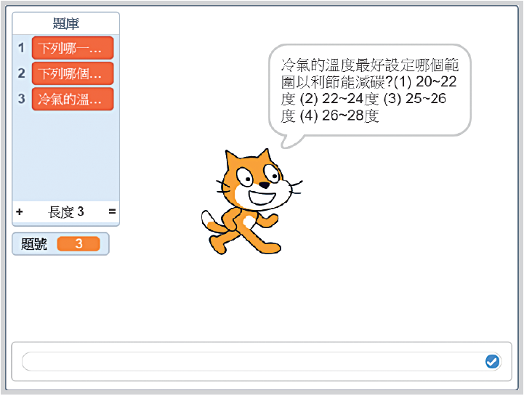
配合題-環保測驗
在畫面中，以問答題的
排列方式呈現，小貓在
畫面的中間，按下綠旗
後，會隨機取出一題環
保題目，用對話框的方
式來敘述題目，而你可
以輸入答案至下方的答
題框內，再按下打勾的
按鈕，小貓就會告訴你
是否答對。

Slide 47
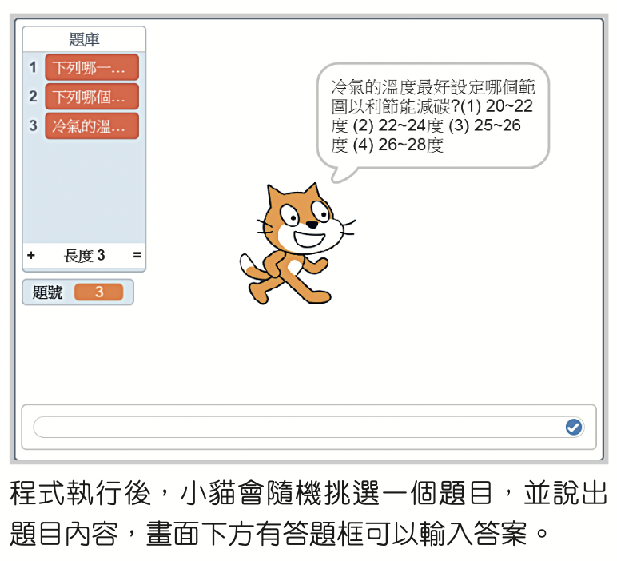
配合題-環保測驗
在輸入答案之後，小貓會判斷是否答對，
然後說出：「答對了」或「答錯了」。

Slide 48
配合題-環保測驗
問題分析
1. 如何把題目儲存到題庫清單中？
2. 如何讓小貓隨機說出題目？
3. 如何讓使用者輸入答案？
4. 如何讓小貓判斷答案是否正確？

Slide 49
題庫參考1/2
從六題挑選 3 題儲存到題庫清單中
1.下列哪一種方法是節約能源的好方法？
(1)隨手關燈 (2)開冰箱門 (3)吹冷氣 (4)自行開車
2.下列哪個是玻璃類？
(1)紙箱 (2)寶特瓶 (3)酒瓶 (4)光碟片
3.冷氣的溫度最好設定哪個範圍以利節能減碳？
(1) 20～22 度 (2) 22～24 度
(3) 25～26 度 (4) 26～28 度

Slide 50
題庫參考2/2
從六題挑選 3 題儲到題庫清單中
4.下列何者不屬於噪音管制的範圍？
(1)機車聲音 (2)汽車聲音 (3)昆蟲叫聲 (4)電視聲音
5.下列何者是可以回收的廢棄物？
(1)牛奶瓶 (2)手機電池 (3)鋁罐 (4)以上皆是
6.下列何者是節省水資源的好方法？
(1)大量使用清潔劑 (2)裝置二段式馬桶沖水器
(3)天天洗車 (4)洗衣機的水量設至最高

Slide 51
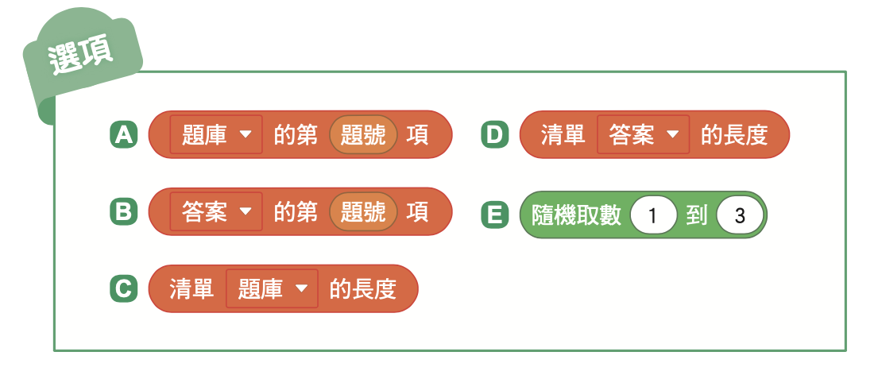
撰寫程式

Slide 52
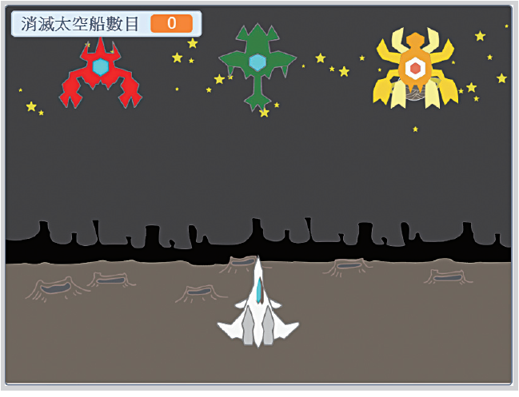
配合題-星際爭霸
在畫面中，以一個太空
圖片當作背景，有三部
外星太空船及一部地球
防衛軍太空船，按下綠
旗後，用滑鼠控制地球
防衛軍太空船左右移動
，按下滑鼠按鍵會發射
子彈 攻擊。將三部左右
移動的外星太空船，分別成功擊中三次即可過關。

Slide 53
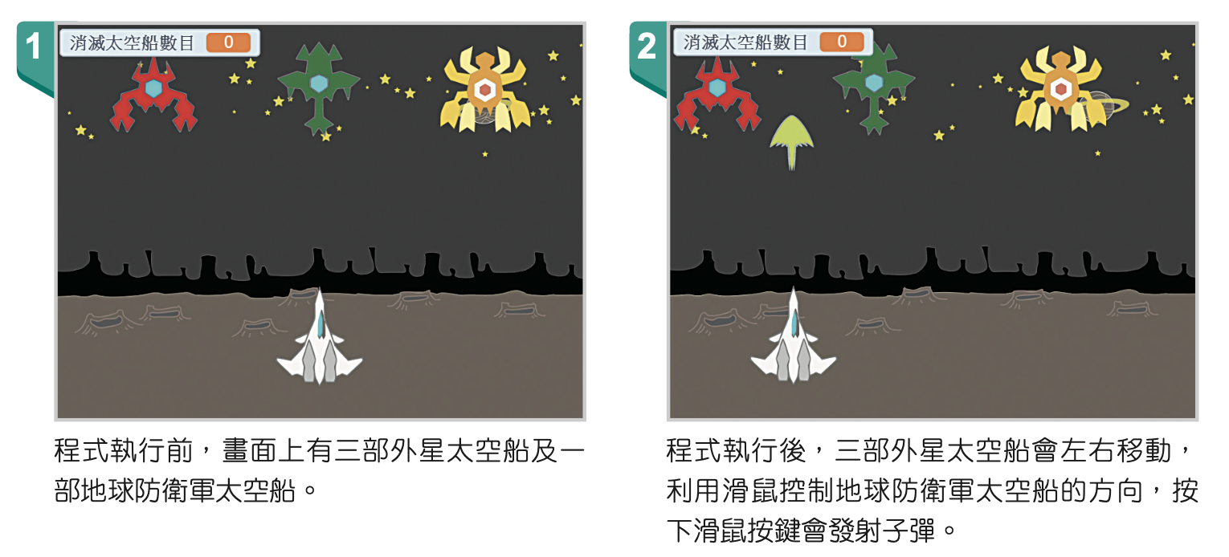
配合題-星際爭霸
請依下面遊戲頁面，做舞臺設計及角色安排。

Slide 54
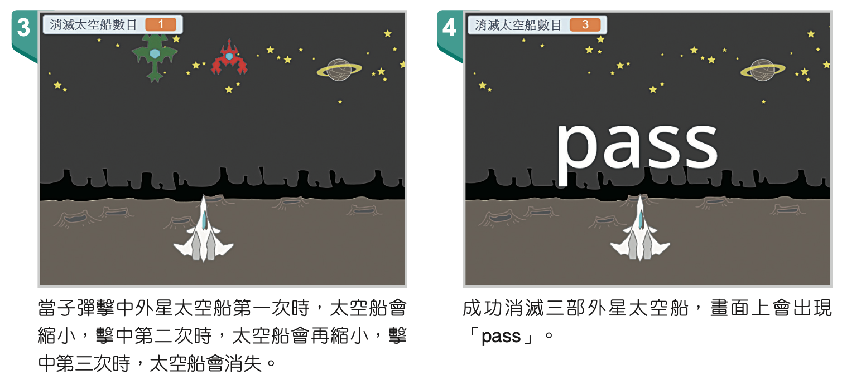
配合題-星際爭霸
請依下面遊戲頁面，做舞臺設計及角色安排。

Slide 55
配合題-星際爭霸
問題分析
1. 如何建立背景、背景音樂？
2. 如何建立地球防衛軍太空船、子彈、外星太
空船角色？
3. 如何用滑鼠控制地球防衛軍太空船的方向？
4. 如何設定滑鼠發射子彈？
5. 如何讓外星太空船左右移動？
6. 如何判斷子彈射到外星太空船？
7. 如何記錄外星太空船被消滅的數目？

Slide 56
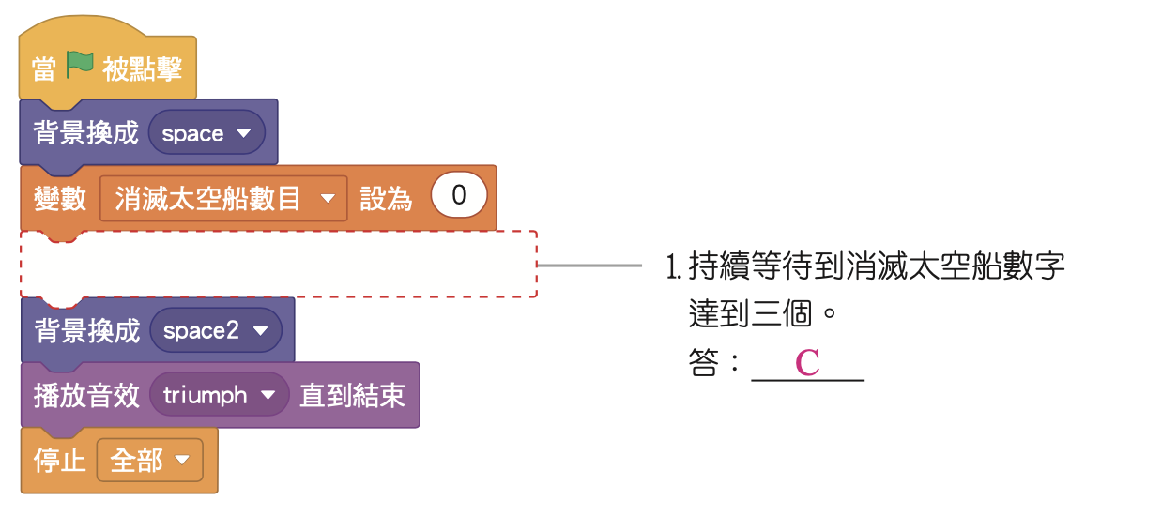
撰寫程式
依照遊戲流程，完成 Scratch 程式碼
舞台

Slide 57
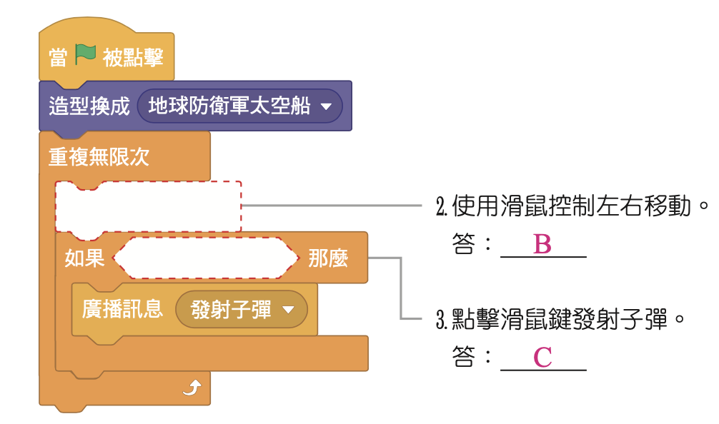
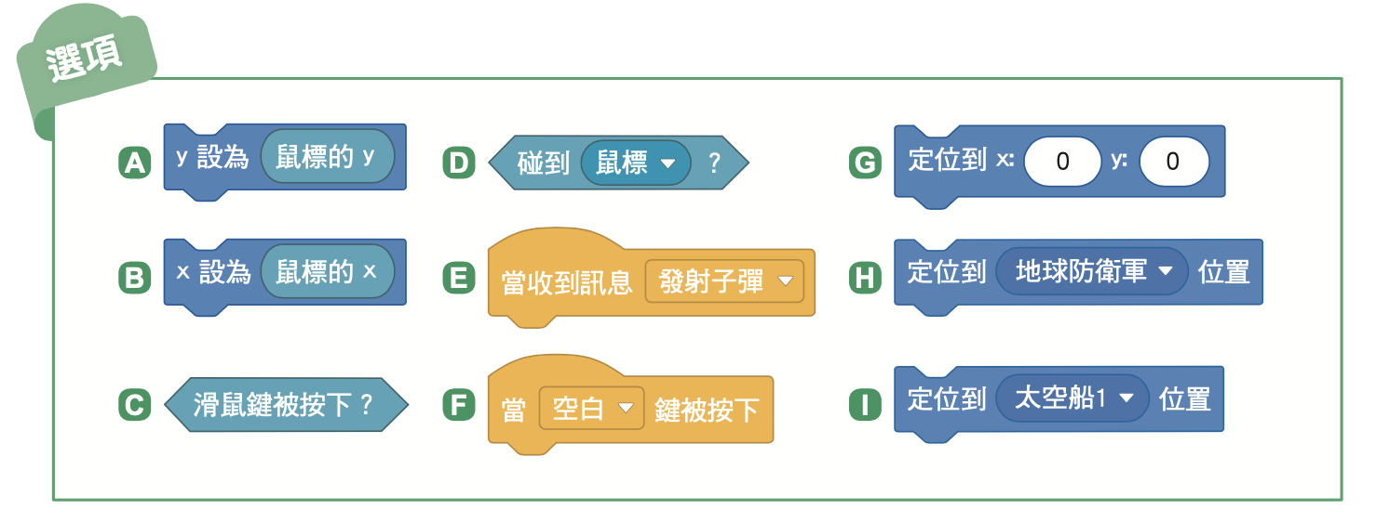
撰寫程式
地球
防衛軍

Slide 58
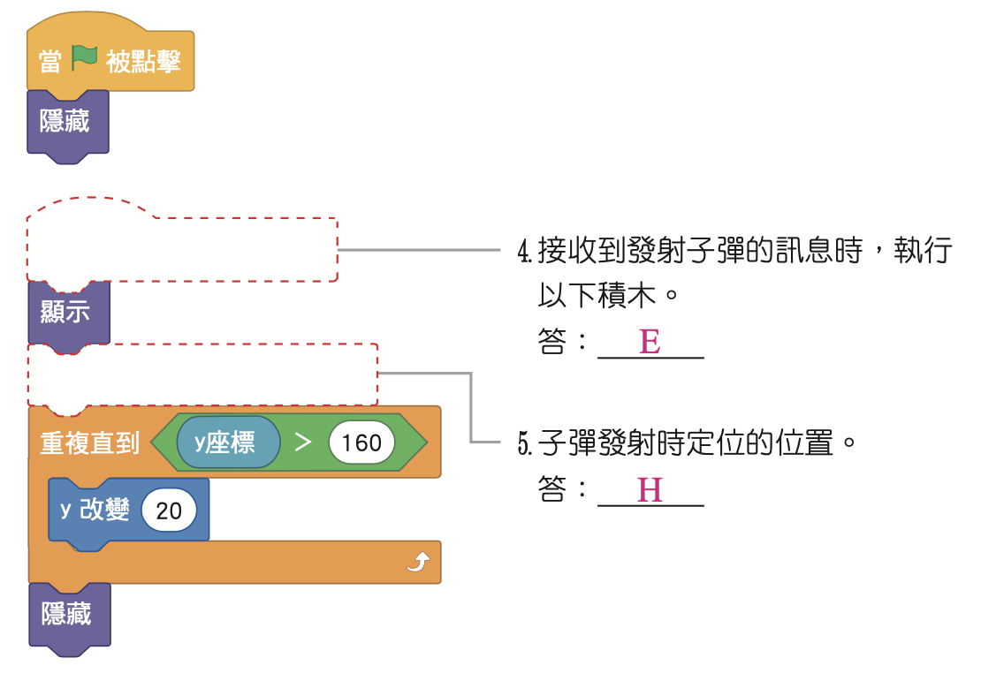
撰寫程式
子彈

Slide 59
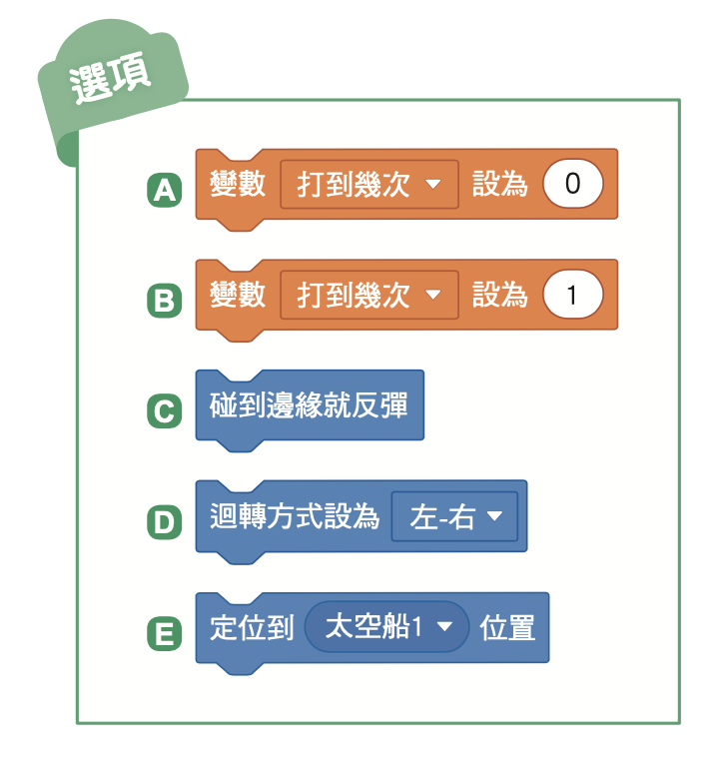
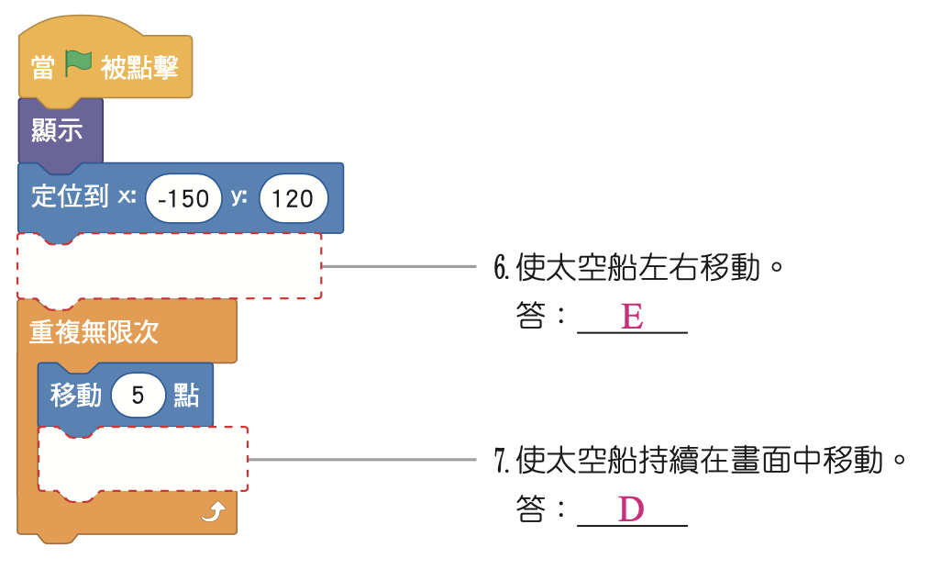
撰寫程式
外星
太空船

Slide 60
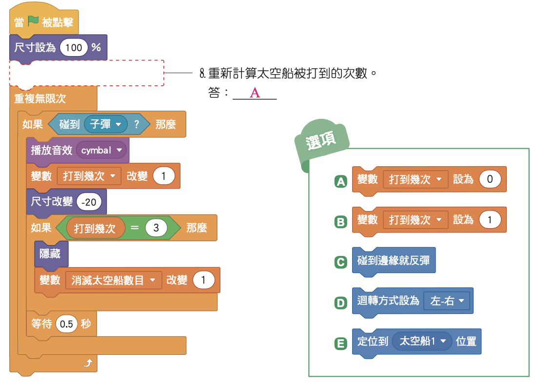
撰寫程式
外星
太空船

Slide 61
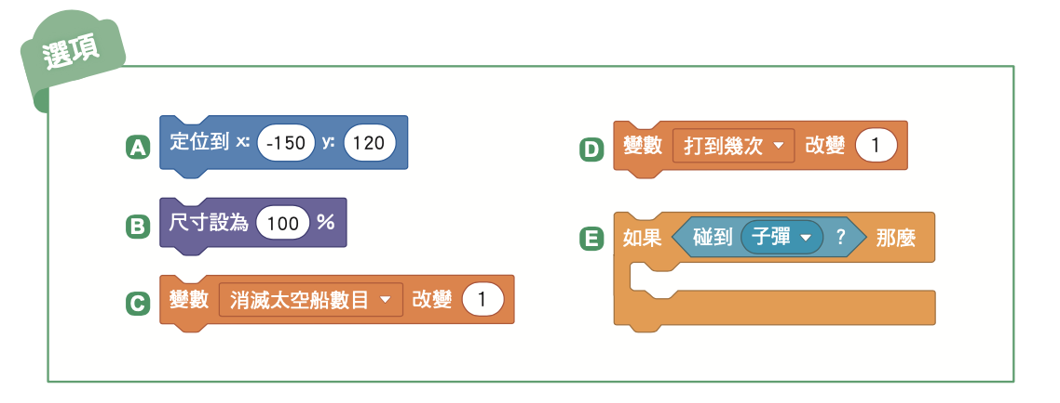
撰寫程式
小明發現太空船2的程式只需要對太空船1
稍作修改即可完成，請問需要修改的應該
是下列哪一塊積木?
答: A
外星
太空船

Slide 62
撰寫程式
小明發現太空船3的程式只需要對太空船1
稍作修改即可完成，請問需要修改的應該
是下列哪一塊積木?
答: A
外星
太空船

Slide 63
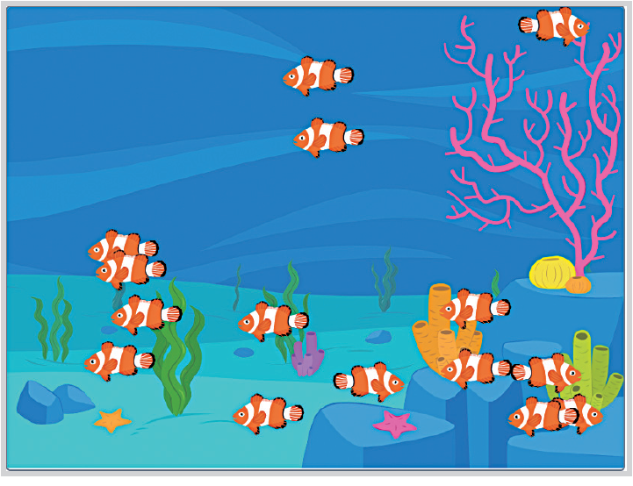
實作-水族箱
題目說明：
在畫面中，以一個水族箱
圖片當作背景，有十五隻
小丑魚在水中，按下綠旗
後， 小丑魚會隨機在水族
箱中來回上下移動。當小
丑魚碰到水族箱邊緣，會
折返繼續移動。

Slide 64
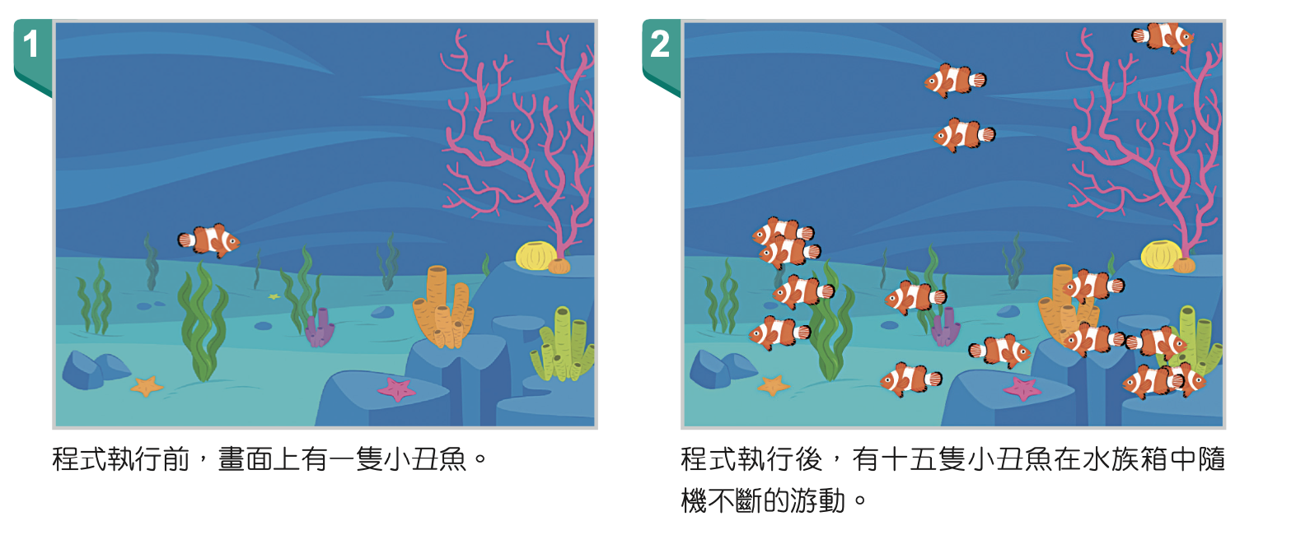
實作-水族箱
請依下面遊戲頁面，做舞臺設計及角色安排。

Slide 65
實作-水族箱
問題分析
1. 如何建立背景？
2. 如何建立小丑魚角色？
3. 如何利用分身產生十五隻小丑魚？
4. 如何讓小丑魚不斷的隨機游動？

Slide 66
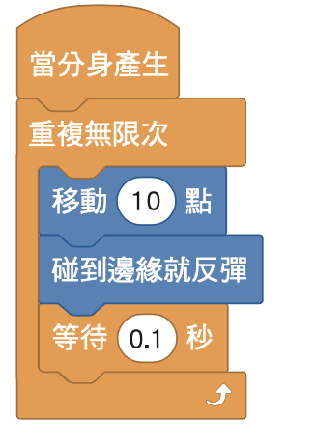
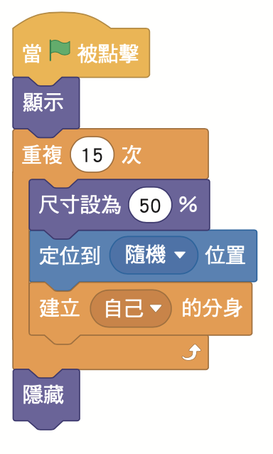
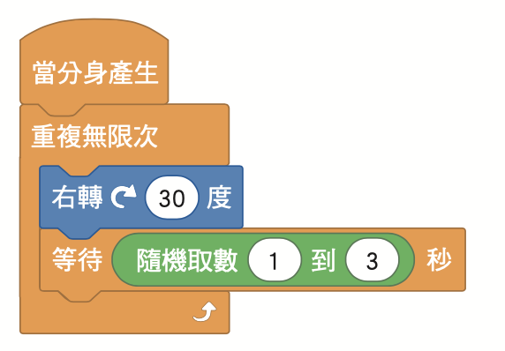
程式參考
小丑魚

Slide 67
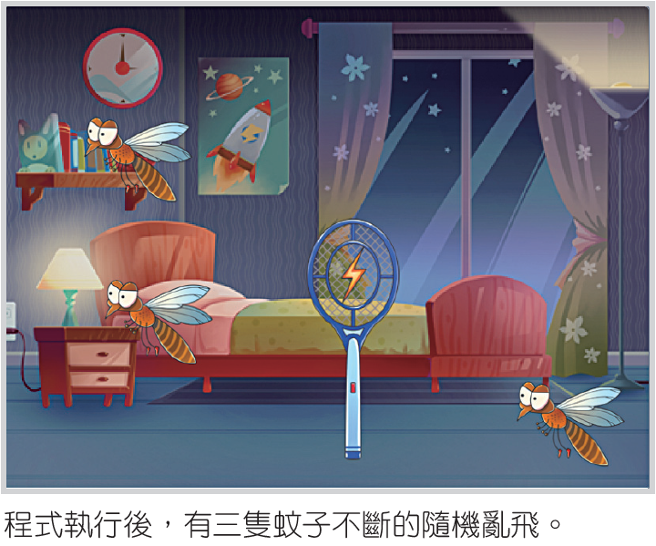
實作-打蚊子
在畫面中，以一個臥室圖
片當作背景，有三隻蚊子
及一把電蚊拍，按下綠旗
後， 蚊子會不斷的隨機亂
飛，用滑鼠控制電蚊拍的
移動，按下滑鼠按鍵會啟
用電蚊拍，將電蚊拍瞄準
蚊子電擊消滅。

Slide 68
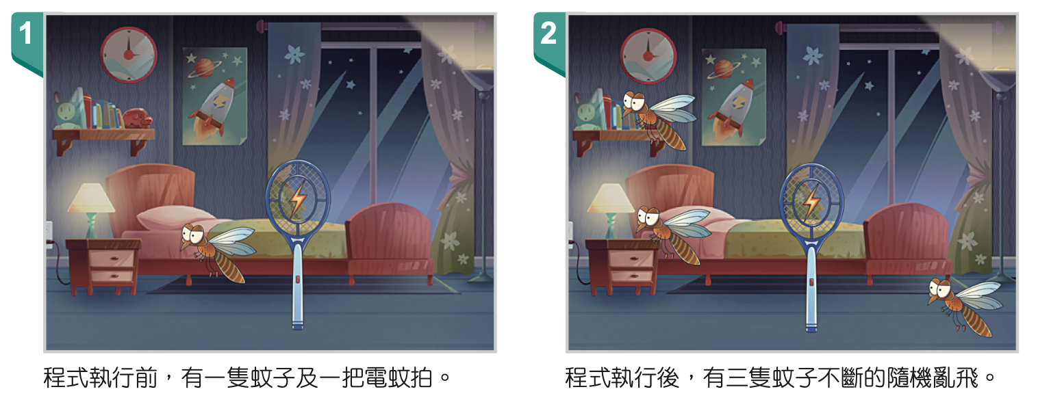
實作-打蚊子
請依下面遊戲頁面，做舞臺設計及角色安排。

Slide 69
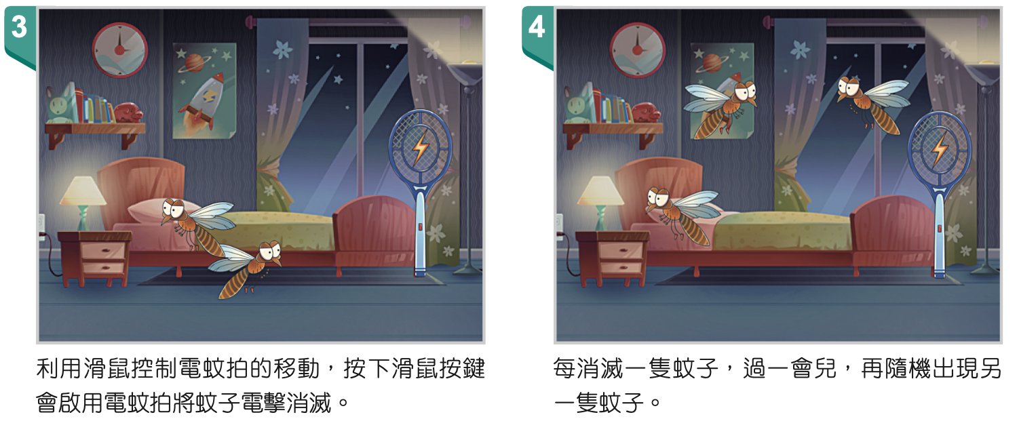
實作-打蚊子
請依下面遊戲頁面，做舞臺設計及角色安排。

Slide 70
實作-打蚊子
問題分析
1. 如何建立背景？
2. 如何建立蚊子、電蚊拍角色？
3. 如何用滑鼠控制電蚊拍的移動？
4. 如何設定滑鼠啟用電蚊拍電擊？
5. 如何利用分身產生三隻蚊子？
6. 如何讓蚊子不斷的隨機亂飛？
7. 如何判斷電蚊拍電擊到蚊子？
8. 如何產生新的蚊子？

Slide 71
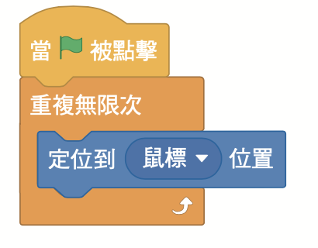
撰寫程式
電蚊拍

Slide 72
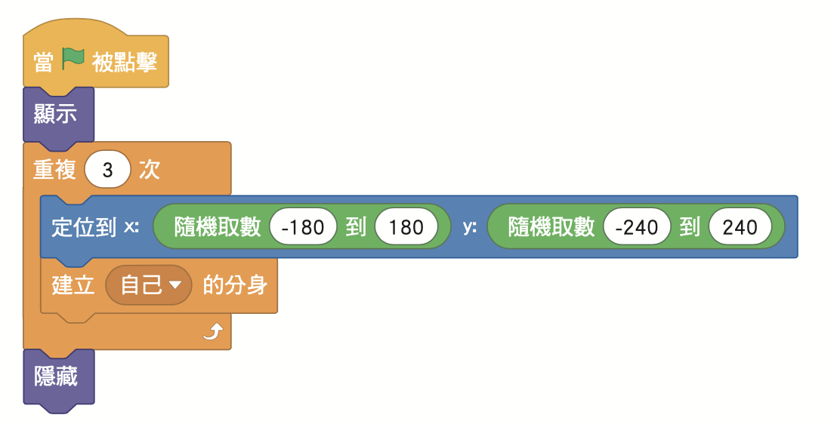
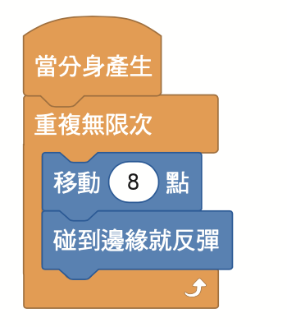
撰寫程式
蚊子

Slide 73
小組討論-創意遊戲設計
請 2～3 人為一組，利用陣列、角色
變數或分身的概念，使用 Scratch 設
計出屬於你們組別的創意遊戲。

Slide 74
小組討論-創意遊戲設計
1. 請簡述小組所設計遊戲的原由，
以及介紹遊戲如何進行。
(1) 背景描述：
(2) 角色描述 ：
(3) 遊戲進行方式：

Slide 75
小組討論-創意遊戲設計
2. 依照你們的遊戲流程，完成 Scratch
程式碼。

